Slide 1


💬
💬
Fase 2 del progetto – La Tua voce conta!
Marzo 2026
📘 Survey sull’Innovazione Didattica
💬
💬
💬
💬

Slide 2

Perché partecipare?
🙋‍♀️
🙋‍♂️
🙋‍♂️
🙋‍♀️
🙋‍♀️
🙋‍♀️
🙋‍♂️
🙋‍♂️
🙋‍♂️
🙋‍♀️
🙋‍♀️
🙋‍♀️
Per contribuire attivamente al miglioramento della didattica
Per far emergere i vostri bisogni, le vostre idee e aspettative
Per dare continuità al confronto tra studenti e docenti
Per valorizzare le esperienze che funzionano davvero
Per aiutarci a progettare lezioni, testi e metodi più vicini alle vostre esigenze

Slide 3
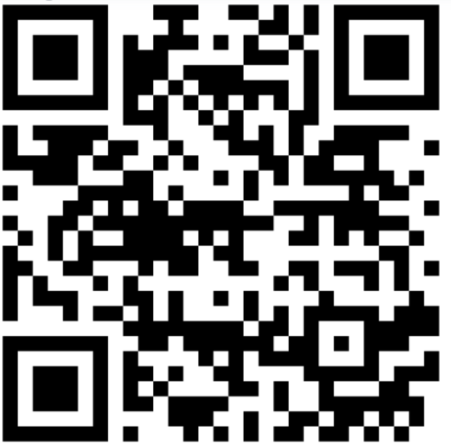
Come partecipare
📲
👉 Compila il questionario online inquadrando il QR Code
Oppure sul web: https://chatbot.page/SC3zGQ
📅 Bastano 15’ minuti
La tua opinione può fare la differenza!

